Slide 1
プログラミング基礎演習I
第14回 静的メソッド

Slide 2
まずは前回の復習
例外処理

Slide 3

まずは前回の復習
例外処理とは?
プログラム実行中のエラー

Slide 4
まずは前回の復習
プログラムの流れ
①例外が発生する
②例外オブジェクトが生成される
③例外オブジェクトが投げられる
④誰もキャッチしなければ
プログラムが終了する

Slide 5

まずは前回の復習
プログラムの流れ
①例外が発生する
②例外オブジェクトが生成される
③例外オブジェクトが投げられる
④誰もキャッチしなければ
プログラムが終了する

Slide 6



まずは前回の復習
プログラムの流れ
①例外が発生する
②例外オブジェクトが生成される
③例外オブジェクトが投げられる
④誰もキャッチしなければ
プログラムが終了する

Slide 7

まずは前回の復習
プログラムの流れ
①例外が発生する
②例外オブジェクトが生成される
③例外オブジェクトが投げられる
④誰もキャッチしなければ
プログラムが終了する

Slide 8

まずは前回の復習
別に終了するだけだし
問題ないのでは・・・？

Slide 9
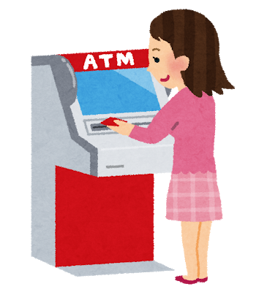
まずは前回の復習
もしエラーで異常終了してしまったら・・・
お年玉の5万円
貯金しておこう！
5万円を入金
エラー発生
終了します
え・・・私の5万円
どこいった・・・？

Slide 10

まずは前回の復習
投げられた例外に対して
例外をキャッチして処理を行うのがtry~catch

Slide 11
まずは前回の復習
ちゃんとエラー時の処理を書いていれば
お年玉の5万円
貯金しておこう！
エラー発生
返金します
5万円を入金
5万円を返金
なんかエラー発生した

Slide 12
まずは前回の復習
try～catch文

Slide 13

まずは前回の復習
構文
try{
// 例外が発生する可能性のあるコード
}
catch(例外名 変数名){
// 例外が発生した場合のコード
}

Slide 14


まずは前回の復習
構文
記述例
try{
// 例外が発生する
// 可能性のあるコード
}catch(例外名 変数名){
// 例外が発生した場合のコード
}
try{
num = sc.nextInt()
}catch(InputMismatchException e){
System.out.print(“ERR”)
}
入力時に「あ」と入力すると
例外エラーが発生
例外が発生したので
この行に移る

Slide 15
まずは前回の復習
※importしないと
使えません・・！！
構文
記述例
try{
// 例外が発生する
// 可能性のあるコード
}catch(例外名 変数名){
// 例外が発生した場合のコード
}
try{
num = sc.nextInt()
}catch(InputMismatchException e){
System.out.print(“ERR”)
}

Slide 16

まずは前回の復習
例外もたくさん種類があるよ

Slide 17




まずは前回の復習
InputMismatchException
予想される型の範囲外の場合エラー
数値ちゃうやん！
数値で受け取る
sc.nextInt()
入力値
A

Slide 18

まずは前回の復習
NumberFormatException
別の型へ変換に失敗した場合エラー
数字ちゃうやん！
数値に変換
Integer.parseInt(“A”)
値
“A”

Slide 19


まずは前回の復習
ArrayIndexOutOfBoundException
配列で不正な参照をした場合エラー
3番目なんて
無いやん！
names[3]に代入
Names[3] = “須賀”
須賀
山田
斎藤
田中
山田
斎藤
田中
String型
names[0]
names[1]
names[2]
String型
names[0]
names[1]
names[2]

Slide 20

まずは前回の復習
ArithmeticException
ゼロで除算など算術演算エラー
計算でエラーになる
123 ÷０＝？

Slide 21
まずは前回の復習
様々な例外があることはわかった！
でも複数の例外を対処したいときは・・・？
tｒｙ～catchを何個も書くの？？

Slide 22
まずは前回の復習
様々な例外があることはわかった！
でも複数の例外を対処したいときは・・・？
tｒｙ～catchを何個も書くの？？
A.複数のcatch文を使います

Slide 23
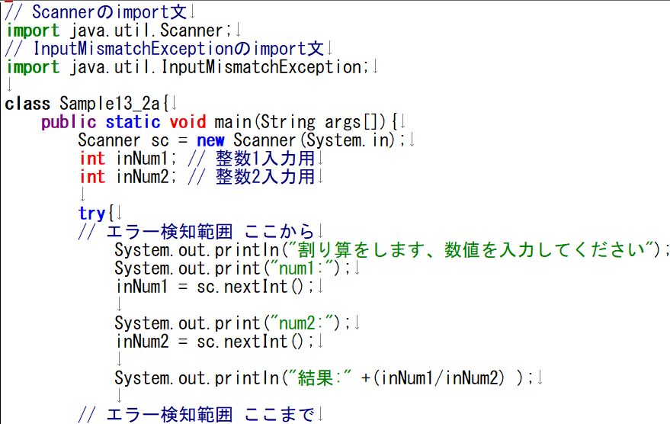


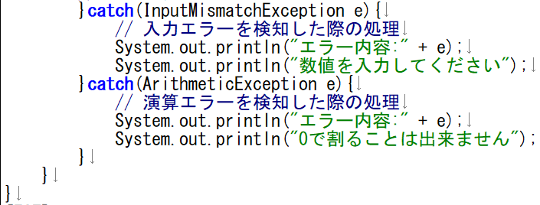
まずは前回の復習
下記のプログラムのように追記してみよう！

Slide 24
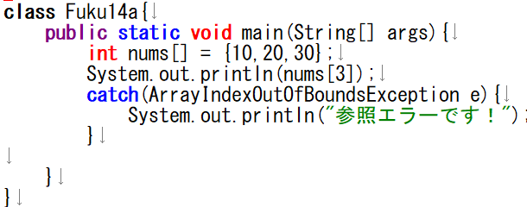
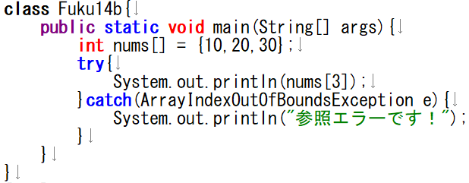
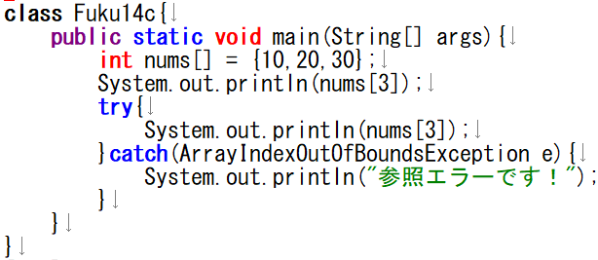
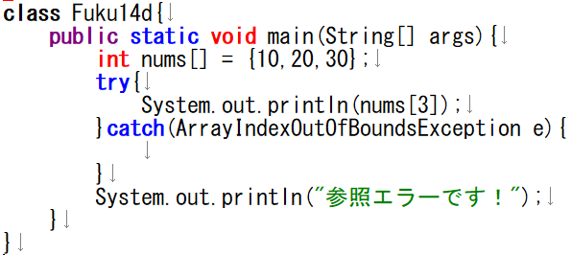
まずは前回の復習！
復習問題１ 結果が正しくエラー処理を行えるのはどれ(全て答えよ)
ア
イ
ウ
エ

Slide 25
今回のキーワード
・メソッド(関数)
・staticメソッド(静的関数)
・引数と戻り値

Slide 26
メソッド

Slide 27
メソッド(関数)
関数A
メソッドとは?
処理A
一連の処理をまとめたもの
処理B
・同じコードを書かなくてよい
・流れがわかりやすくなる
処理C

Slide 28
メソッド(関数)
｝
数値入力
関数化しちゃおう
入力値を加算
計算結果を表示
文字列を表示
数値入力
｝
入力値を加算
関数化しちゃおう
計算結果を表示

Slide 29
メソッド(関数)
｝
数値入力
関数A
入力値を加算
計算結果を表示
文字列を表示
文字列を表示
・同じコードを書かなくてよい
数値入力
｝
・同じ処理の場合、
一度の変更で対応できる
入力値を加算
関数A
・流れがわかりやすくなる
計算結果を表示

Slide 30
メソッド(関数)
構文
記述例
public static
void
test
(String str){ }
public static 戻り値型 関数名(引数の型 引数名){
return 戻り値;
}
使い方
test(“ABC”)
関数名(引数の値)

Slide 31
なんとなくわかるけど・・・
いまいちピンと来ない

Slide 32
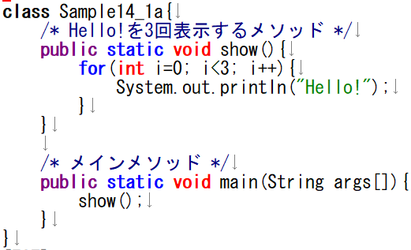
まずは使ってみよう！ サンプルのように書き換えてみよう！

Slide 33
まずは使ってみよう！ サンプルのように書き換えてみよう！
メインメソッドから実行するよ！

Slide 34
まずは使ってみよう！ サンプルのように書き換えてみよう！
今回は引数なしで作った
showメソッドを実行するよ！

Slide 35
まずは使ってみよう！ サンプルのように書き換えてみよう！
今回は引数なしで作った
showメソッドを実行中だよ！
showメソッドを実行中だよ！

Slide 36
まずは使ってみよう！ サンプルのように書き換えてみよう！
0
int型
i
初回限定
int型のiという変数を
作成し０を代入するよ！
showメソッドを実行中だよ！

Slide 37
まずは使ってみよう！ サンプルのように書き換えてみよう！
0
0
0
int型
i
継続チェック
true
showメソッドを実行中だよ！
i < 3

Slide 38
まずは使ってみよう！ サンプルのように書き換えてみよう！
0
0
int型
i
Hello!
showメソッドを実行中だよ！

Slide 39
まずは使ってみよう！ サンプルのように書き換えてみよう！
0
0
int型
i
繰り返しを終わらせる為の
値の変化
showメソッドを実行中だよ！
1
i + 1 =>

Slide 40
まずは使ってみよう！ サンプルのように書き換えてみよう！
1
1
int型
i
継続チェック
true
showメソッドを実行中だよ！
i < 3

Slide 41
まずは使ってみよう！ サンプルのように書き換えてみよう！
1
1
int型
i
Hello!
Hello!
showメソッドを実行中だよ！

Slide 42
まずは使ってみよう！ サンプルのように書き換えてみよう！
1
1
int型
i
繰り返しを終わらせる為の
値の変化
showメソッドを実行中だよ！
2
i + 1 =>

Slide 43
まずは使ってみよう！ サンプルのように書き換えてみよう！
2
2
int型
i
継続チェック
true
showメソッドを実行中だよ！
i < 3

Slide 44
まずは使ってみよう！ サンプルのように書き換えてみよう！
2
2
int型
i
Hello!
Hello!
showメソッドを実行中だよ！
Hello!

Slide 45
まずは使ってみよう！ サンプルのように書き換えてみよう！
2
2
int型
i
繰り返しを終わらせる為の
値の変化
showメソッドを実行中だよ！
3
i + 1 =>

Slide 46
まずは使ってみよう！ サンプルのように書き換えてみよう！
3
2
int型
i
継続チェック
false
showメソッドを実行中だよ！
i < 3

Slide 47
まずは使ってみよう！ サンプルのように書き換えてみよう！
for文を終了するよ！
showメソッドを実行中だよ！

Slide 48
まずは使ってみよう！ サンプルのように書き換えてみよう！
showメソッドを終了するよ！
次どうなるの？？
プログラム終了？？
showメソッドを実行中だよ！

Slide 49
まずは使ってみよう！ サンプルのように書き換えてみよう！
戻ってきたよ！

Slide 50
まずは使ってみよう！ サンプルのように書き換えてみよう！
メインメソッドを終了
プログラム終了

Slide 51
引数

Slide 52

メソッド(関数)
構文
記述例
public static
void
test
(String str){ }
public static 戻り値型 関数名(引数の型 引数名){
return 戻り値;
}
あれ、引数ってなに・・・？

Slide 53
メソッド(関数)
関数A
メソッドとは?
一連の処理をまとめたもの
処理A
引数とは?
一連の処理に対して
値をコピーして渡すことが出来る
処理B
処理C
2
2

Slide 54
なんとなくわかるけど・・・
いまいちピンと来ない

Slide 55
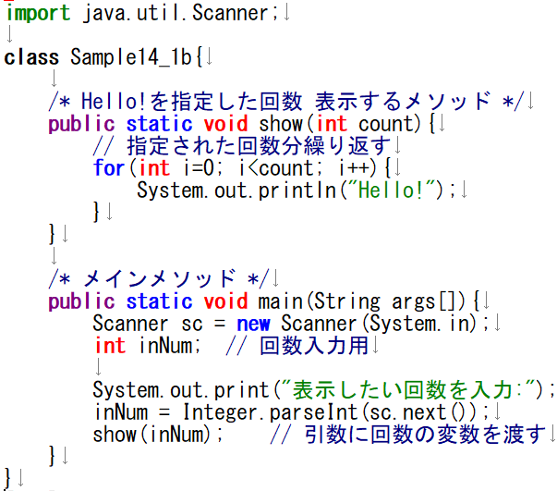
まずは使ってみよう！

Slide 56
まずは使ってみよう！
メインメソッドから実行するよ！

Slide 57
まずは使ってみよう！
mainメソッド内
sc
Scanner型
Scanner型の変数 scを準備し
実体を代入したよ！

Slide 58
まずは使ってみよう！
mainメソッド内
sc
inNum
Scanner型
int型
int型の変数inNumを準備したよ！

Slide 59
まずは使ってみよう！
mainメソッド内
sc
inNum
Scanner型
int型
表示したい回数を入力:

Slide 60


まずは使ってみよう！
mainメソッド内
sc
inNum
Scanner型
int型
これは文字列
これは数値
2
“2”
2
キーボードから入力した数字を
文字列として受け取り
数値に変換してinNumに代入するよ

Slide 61

まずは使ってみよう！
mainメソッド内
2
2
sc
inNum
Scanner型
int型
inNumのコピーを持って
showメソッドを実行するよ！

Slide 62
まずは使ってみよう！
mainメソッド内
2
sc
inNum
Scanner型
int型
2
showメソッド内
int型
count
int型の変数countを準備し
コピーして持ってきた値を代入するよ！
showメソッドを実行中だよ！

Slide 63
まずは使ってみよう！
mainメソッド内
2
sc
inNum
Scanner型
int型
showメソッド内
2
0
int型
count
int型
i
初回限定
int型のiという変数を
作成し０を代入するよ！
showメソッドを実行中だよ！

Slide 64
まずは使ってみよう！
mainメソッド内
2
sc
inNum
Scanner型
int型
showメソッド内
0
2
0
2
int型
count
int型
i
継続チェック
true
i < count
showメソッドを実行中だよ！

Slide 65
まずは使ってみよう！
mainメソッド内
2
sc
inNum
Scanner型
int型
showメソッド内
0
2
0
2
int型
count
int型
i
Hello
showメソッドを実行中だよ！

Slide 66
まずは使ってみよう！
mainメソッド内
2
sc
inNum
Scanner型
int型
showメソッド内
0
2
0
2
int型
count
int型
i
繰り返しを終わらせる為の
値の変化
1
showメソッドを実行中だよ！
i + 1 =>

Slide 67
まずは使ってみよう！
mainメソッド内
2
sc
inNum
Scanner型
int型
showメソッド内
1
2
1
2
int型
count
int型
i
継続チェック
true
i < count
showメソッドを実行中だよ！

Slide 68
まずは使ってみよう！
mainメソッド内
2
sc
inNum
Scanner型
int型
showメソッド内
1
2
0
2
int型
count
int型
i
Hello
Hello
showメソッドを実行中だよ！

Slide 69
まずは使ってみよう！
mainメソッド内
2
sc
inNum
Scanner型
int型
showメソッド内
1
2
1
2
int型
count
int型
i
繰り返しを終わらせる為の
値の変化
2
showメソッドを実行中だよ！
i + 1 =>

Slide 70
まずは使ってみよう！
mainメソッド内
2
sc
inNum
Scanner型
int型
showメソッド内
2
2
2
2
int型
count
int型
i
継続チェック
false
i < count
showメソッドを実行中だよ！

Slide 71
まずは使ってみよう！
mainメソッド内
2
sc
inNum
Scanner型
int型
showメソッド内
2
2
0
2
int型
count
int型
i
for文を終了するよ！
showメソッドを実行中だよ！

Slide 72

まずは使ってみよう！
mainメソッド内
2
sc
inNum
Scanner型
int型
showメソッド内
2
2
0
2
int型
count
int型
i
showメソッドを終了するよ！
次どうなるの？？
プログラム終了？？
showメソッドを実行中だよ！

Slide 73
まずは使ってみよう！
mainメソッド内
2
sc
inNum
Scanner型
int型
戻ってきたよ！

Slide 74
まずは使ってみよう！
mainメソッド内
2
sc
inNum
Scanner型
int型
mainメソッドを終了するよ！
プログラムを終了するよ！

Slide 75
では練習問題です！
Sample14_1cの
一部の処理を関数にしてください！

Slide 76
ここまで課題1を完成させる情報が揃いました！
課題1にチャレンジしてみましょう！

Slide 77
戻り値

Slide 78
メソッド(関数)
構文
記述例
public static
void
test
(String str){ }
public static 戻り値型 関数名(引数の型 ,引数名){
return 戻り値;
}
ん、戻り値ってなに・・・？

Slide 79
メソッド(関数)
関数A
メソッドとは?
一連の処理をまとめたもの
処理A
戻り値とは?
メソッドの呼び出し元に
値を渡すことが出来る値のこと
処理B
処理C
mainメソッド
関数A
2
return

Slide 80
戻り値の型の種類 例
int :
整数
double :
実数
boolean :
true or false
String :
文字列
void :
空

Slide 81
メソッド(関数)
構文
記述例
public static
int
test
(String str){
return 0;
} ​
public static 戻り値型 関数名(引数の型 引数名){
return 戻り値の型の値
}
ん、戻り値ってなに・・・？

Slide 82
あれ、今までreturnしてなかったけど・・？

Slide 83
メソッド(関数)
構文
記述例
public static
void
test
(String str){
return ; // 省略可能
} ​
public static 戻り値型 関数名(引数の型 引数名){
return 戻り値の型の値
}
戻り値がvoidの場合、省略可能

Slide 84
なんとなくわかるけど・・・
いまいちピンと来ない

Slide 85
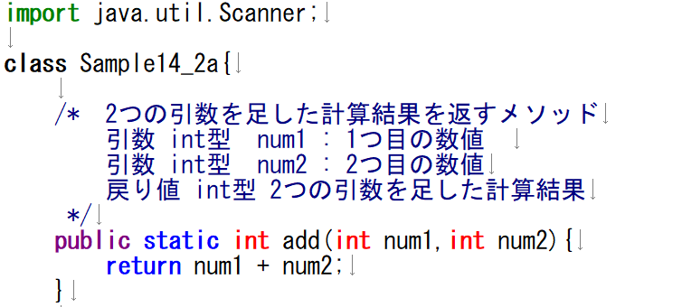
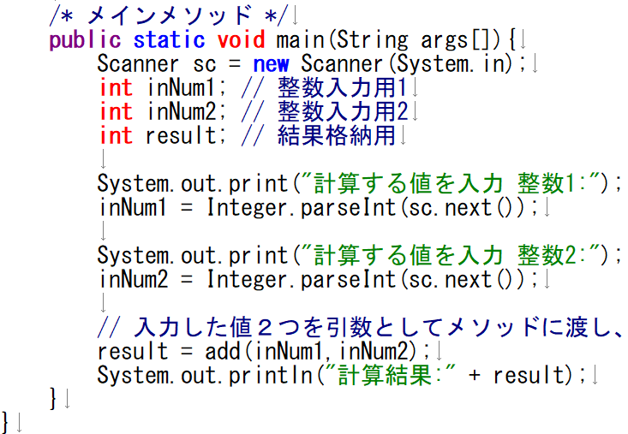
まずは使ってみよう！
２つの値の
足し算をするプログラムです！

Slide 86
まずは使ってみよう！
mainメソッドを開始するよ！

Slide 87
mainメソッド内
sc
Scanner型
Scanner型の変数scを作成し
実体を代入したよ！

Slide 88
mainメソッド内
sc
int型
inNum
Scanner型
入力した値を格納するために
int型の変数inNum1を作成したよ！

Slide 89
mainメソッド内
sc
int型
inNum1
int型
inNum2
Scanner型
入力した値を格納するために
int型の変数inNum2を作成したよ！

Slide 90
mainメソッド内
sc
int型
inNum1
int型
inNum2
int型
result
Scanner型
戻り値を格納するために
int型の変数resultを作成したよ！

Slide 91
mainメソッド内
sc
int型
inNum1
int型
inNum2
int型
result
Scanner型
文字列を表示
計算する値を入力 整数1:

Slide 92
mainメソッド内
sc
int型
inNum1
int型
inNum2
int型
result
Scanner型
これは文字列
これは数値
“2”
2
キーボードから入力した数字を
文字列として受け取り
数値に変換してinNum1に代入するよ

Slide 93
mainメソッド内
2
sc
int型
inNum1
int型
inNum2
int型
result
Scanner型
文字列を表示
計算する値を入力 整数2:

Slide 94
mainメソッド内
2
sc
int型
inNum1
int型
inNum2
int型
result
Scanner型
これは文字列
これは数値
“5”
5
キーボードから入力した数字を
文字列として受け取り
数値に変換してinNum2に代入するよ

Slide 95

mainメソッド内
2
2
5
5
sc
int型
inNum1
int型
inNum2
int型
result
Scanner型
1つ目の引数
2つ目の引数
addメソッドに対して
inNum1とinNum2の
コピーを引数に
実行するよ！

Slide 96
mainメソッド内
2
5
sc
int型
inNum1
int型
inNum2
int型
result
Scanner型
2
5
showメソッド内
1つ目の引数
2つ目の引数
int型
num1
int型の変数num1を作成するよ

Slide 97
mainメソッド内
2
5
sc
int型
inNum1
int型
inNum2
int型
result
Scanner型
2
5
showメソッド内
1つ目の引数
2つ目の引数
int型
num1
int型
num2
int型の変数num2を作成するよ

Slide 98
mainメソッド内
2
5
sc
int型
inNum1
int型
inNum2
int型
result
Scanner型
2
5
showメソッド内
1つ目の引数
2つ目の引数
int型
num1
int型
num2
1つ目の引数をnum1へ
2つ目の引数をnum2へ
代入するよ

Slide 99
mainメソッド内
2
5
sc
int型
inNum1
int型
inNum2
int型
result
Scanner型
7
showメソッド内
returnする値
2
5
int型
num1
int型
num2
戻り値をintで定義しているので
returnで
num1+num2の値を
呼び出し元に渡すよ！
7

Slide 100
mainメソッド内
2
5
sc
int型
inNum1
int型
inNum2
int型
result
Scanner型
7
戻ってきた値を
resultへ代入するよ！
7

Slide 101
mainメソッド内
2
7
5
7
sc
int型
inNum1
int型
inNum2
int型
result
Scanner型
表示するよ！
計算結果：

Slide 102
なんとなくわかるけど・・・
まだピンと来ない

Slide 103




引数と戻り値のあるメソッドは
自販機のイメージ！
引数
関数
戻り値
お金
ボタン
ジュース

Slide 104

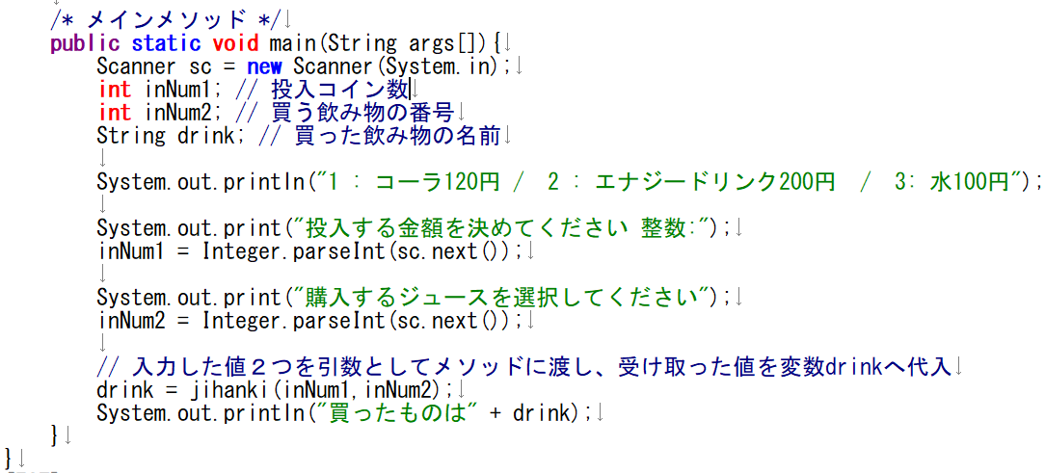
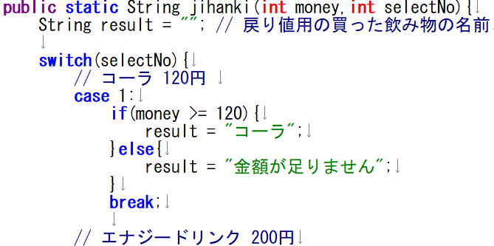
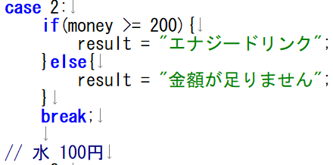
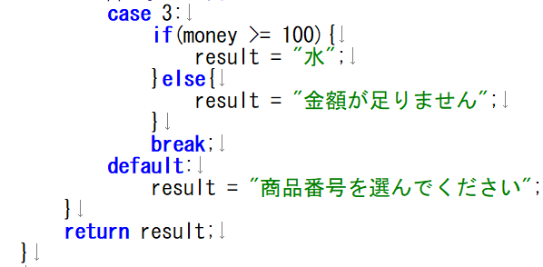

Slide 105
mainメソッドを開始するよ！

Slide 106
sc
Scanner型
Scanner型のscを定義

Slide 107
sc
inNum1
Scanner型
int型
int型のinNum1を定義

Slide 108
sc
inNum1
Scanner型
int型
inNum2
int型
int型のinNum2を定義

Slide 109
sc
inNum1
Scanner型
int型
drink
inNum2
int型
int型
int型のdrinkを定義

Slide 110
1 : コーラ120円 / 2 : エナジードリンク200円 / 3: 水100円
sc
inNum1
Scanner型
int型
drink
inNum2
int型
int型
文字列を表示

Slide 111
1 : コーラ120円 / 2 : エナジードリンク200円 / 3: 水100円
sc
inNum1
投入する金額を決めてください 整数 :
Scanner型
int型
drink
inNum2
int型
int型
文字列を表示

Slide 112

sc
inNum1
Scanner型
int型
これは文字列
これは数値
“120”
drink
inNum2
120
int型
int型
120

Slide 113
120
1 : コーラ120円 / 2 : エナジードリンク200円 / 3: 水100円
sc
inNum1
Scanner型
int型
投入する金額を決めてください 整数 :120
購入するジュースを選択してください：
drink
inNum2
int型
int型

Slide 114
120
sc
inNum1
Scanner型
int型
これは文字列
これは数値
“1”
drink
inNum2
1
int型
int型
1

Slide 115

120
120
sc
inNum1
Scanner型
int型
1
1
drink
inNum2
int型
int型
1つ目の引数
2つ目の引数

Slide 116
120
sc
inNum1
money
selectNo
Scanner型
int型
int型
int型
1
drink
inNum2
int型
int型
120
1
1つ目の引数
2つ目の引数

Slide 117
120
sc
inNum1
money
selectNo
Scanner型
int型
int型
int型
1
drink
inNum2
int型
int型
120
1
1つ目の引数
2つ目の引数

Slide 118
120
120
sc
inNum1
money
selectNo
Scanner型
int型
int型
int型
1
drink
inNum2
int型
int型
1
1つ目の引数
2つ目の引数

Slide 119
1
120
120
sc
inNum1
money
selectNo
Scanner型
int型
int型
int型
1
“”
drink
inNum2
int型
int型
result
String型

Slide 120
1
120
120
sc
inNum1
money
selectNo
Scanner型
int型
int型
int型
1
“”
drink
inNum2
int型
int型
result
String型

Slide 121
1
120
120
sc
inNum1
money
selectNo
Scanner型
int型
int型
int型
1
“”
drink
inNum2
int型
int型
result
String型

Slide 122
1
120
120
sc
inNum1
money
selectNo
Scanner型
int型
int型
int型
1
“”
drink
inNum2
int型
int型
result
String型

Slide 123
1
120
120
sc
inNum1
money
selectNo
Scanner型
int型
int型
int型
1
“コーラ”
“”
drink
inNum2
int型
int型
result
String型

Slide 124
1
120
120
sc
inNum1
money
selectNo
Scanner型
int型
int型
int型
1
“コーラ”
“”
drink
inNum2
int型
int型
result
String型

Slide 125
1
120
120
sc
inNum1
money
selectNo
Scanner型
int型
int型
int型
1
“コーラ”
“”
drink
inNum2
int型
int型
result
String型

Slide 126
1
120
120
sc
inNum1
money
selectNo
Scanner型
int型
int型
int型
1
“コーラ”
“”
drink
inNum2
int型
int型
result
String型

Slide 127
1
120
120
sc
inNum1
money
selectNo
Scanner型
int型
int型
int型
1
“コーラ”
“”
“コーラ”
drink
inNum2
int型
int型
result
String型
returnの値

Slide 128
“コーラ”
120
sc
inNum1
Scanner型
int型
1
drink
inNum2
int型
int型
“コーラ”
returnの値

Slide 129
120
sc
inNum1
Scanner型
int型
“コーラ”
1
drink
inNum2
int型
int型

Slide 130
120
1 : コーラ120円 / 2 : エナジードリンク200円 / 3: 水100円
sc
inNum1
Scanner型
int型
投入する金額を決めてください 整数 :120
購入するジュースを選択してください：1
“コーラ”
1
買ったものはコーラ
drink
inNum2
int型
int型

Slide 131
では練習問題です！
Sample14_2cの
一部の処理を関数にしてください！

Slide 132
static(静的)メソッド

Slide 133
メソッド(関数)
構文
記述例
public static
void
test
(String str){ }
public static 戻り値型 関数名(引数の型 ,引数名){
return 戻り値;
}
そういえば、staticってなに・・・？

Slide 134
メソッド(関数)
static領域
static(静的)メソッドとは?
クラスが所有するメソッド
static main(){}
処理
・メソッドは何かの所有物である必要がある
・staticだとそのクラスが所有者
static show(){}
処理
・static無しだと
(newで生成した)インスタンスが所有者
test(){}
非static
処理

Slide 135
ここまで課題2を完成させる情報が揃いました！
課題2にチャレンジしてみましょう！

Slide 136
そういえば
メソッドって1つしか
作成出来ないの・・・？
A.複数作れます！

Slide 137
では練習問題です！
Sample14_3aの
一部の処理を関数にしてください！

Slide 138
本日のまとめ

Slide 139
メソッド

Slide 140
メソッド(関数)
関数A
メソッドとは?
処理A
一連の処理をまとめたもの
処理B
・同じコードを書かなくてよい
・流れがわかりやすくなる
処理C

Slide 141
メソッド(関数)
｝
数値入力
関数化しちゃおう
入力値を加算
計算結果を表示
文字列を表示
数値入力
｝
入力値を加算
関数化しちゃおう
計算結果を表示

Slide 142
メソッド(関数)
｝
数値入力
関数A
入力値を加算
計算結果を表示
文字列を表示
文字列を表示
・同じコードを書かなくてよい
数値入力
｝
・同じ処理の場合、
一度の変更で対応できる
入力値を加算
関数A
・流れがわかりやすくなる
計算結果を表示

Slide 143
メソッド(関数)
構文
記述例
public static
void
test
(String str){ }
public static 戻り値型 関数名(引数の型 引数名){
return 戻り値;
}

Slide 144
引数

Slide 145
メソッド(関数)
構文
記述例
public static
void
test
(String str){ }
public static 戻り値型 関数名(引数の型 引数名){
return 戻り値;
}
あれ、引数ってなに・・・？

Slide 146
メソッド(関数)
関数A
メソッドとは?
一連の処理をまとめたもの
処理A
引数とは?
一連の処理に対して
値をコピーして渡すことが出来る
処理B
処理C
2
2

Slide 147
戻り値

Slide 148
メソッド(関数)
構文
記述例
public static
void
test
(String str){ }
public static 戻り値型 関数名(引数の型 ,引数名){
return 戻り値;
}
ん、戻り値ってなに・・・？

Slide 149
メソッド(関数)
関数A
メソッドとは?
一連の処理をまとめたもの
処理A
戻り値とは?
メソッドの呼び出し元に
値を渡すことが出来る値のこと
処理B
処理C
mainメソッド
関数A
2
return

Slide 150
戻り値の型の種類 例
int :
整数
double :
実数
boolean :
true or false
String :
文字列
void :
空

Slide 151
メソッド(関数)
構文
記述例
public static
int
test
(String str){
return 0;
} ​
public static 戻り値型 関数名(引数の型 引数名){
return 戻り値の型の値
}
ん、戻り値ってなに・・・？

Slide 152
なんとなくわかるけど・・・
まだピンと来ない

Slide 153
引数と戻り値のあるメソッドは
自販機のイメージ！
引数
関数
戻り値
お金
ボタン
ジュース

